Slide 1
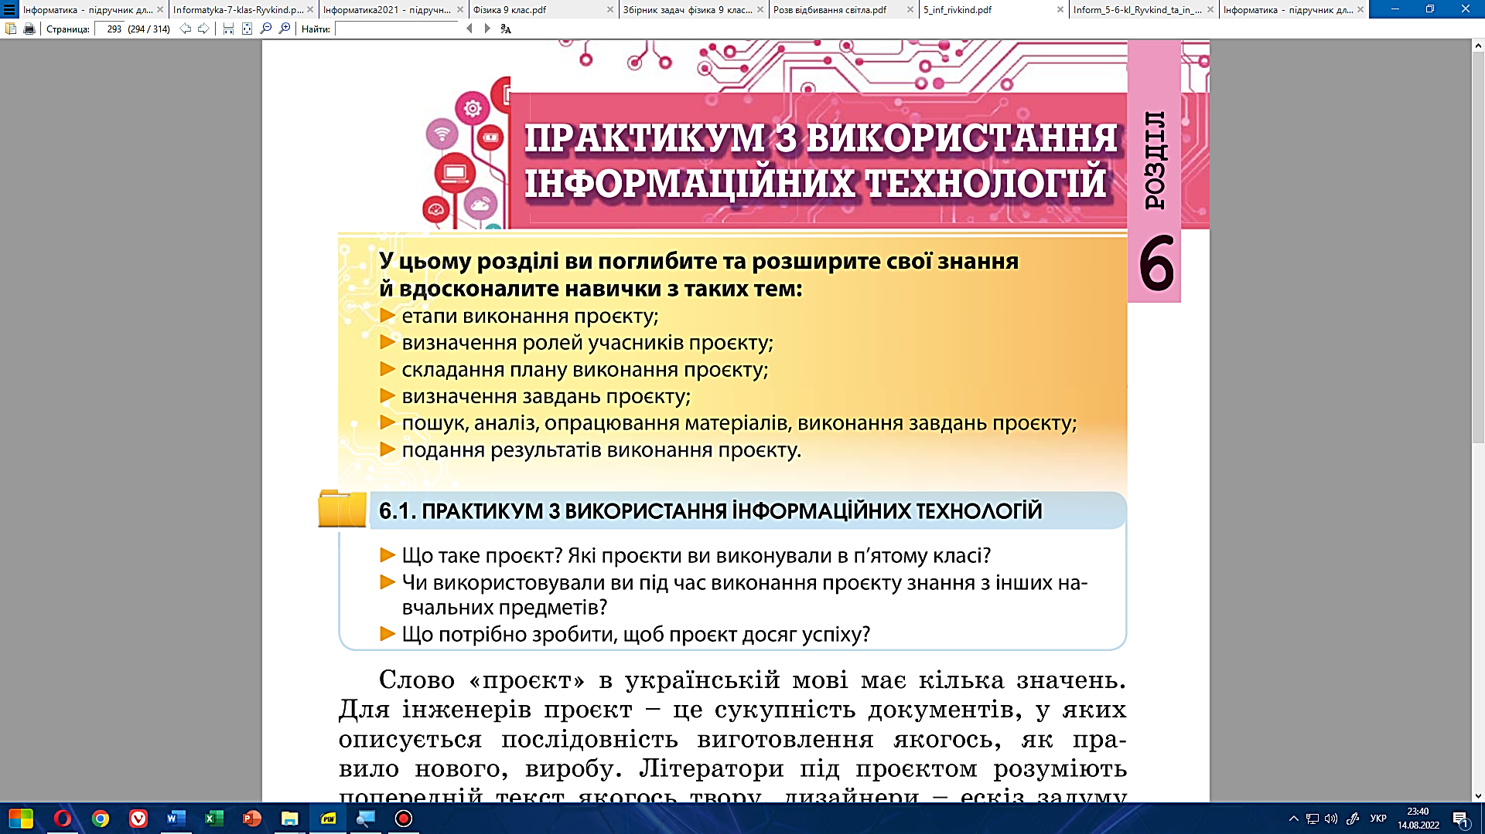




Урок 40
Що таке
навчальний проєкт. Етапи роботи над проєктом.
5

Slide 2



Давайте поміркуємо разом.
Що таке проєкт? Які проєкти ви виконували в попередніх класах?

Slide 3
Навчальний проєкт – це форма та результат діяльності, спрямованої на досягнення певної навчальної мети, розв’язування деякої проблемної задачі.
Дуже часто над проєктом працюють групами, розподіливши між собою завдання.

Slide 4
Повну презентацію дивіться у відеоуроці.

